Slide 2
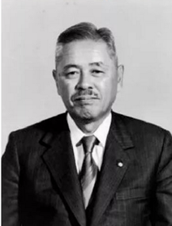
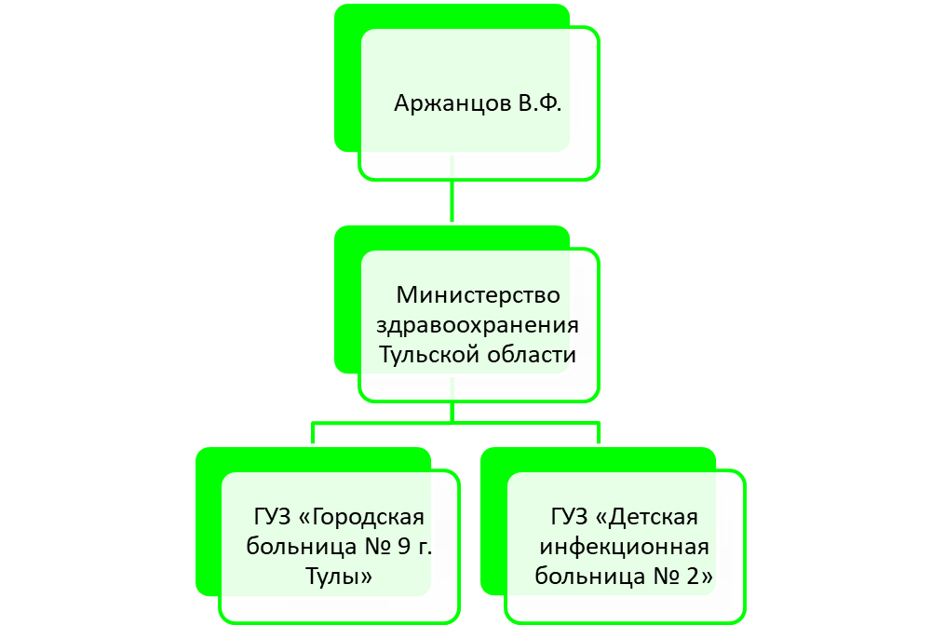
Toyota Rroduction System (TPS)
Производственная система «Тойота»
Постоянное совершенствование
поиск и устранение потерь: лишние движения, перемещения, обработка и др.
производство и поставки «точно и вовремя»
визуализация и оптимизация потоков
Тайити Оно

Slide 3
Основная идея бережливого производства
ФИЛОСОФИЯ «Бережливого производства»
Представление бизнеса как потока создания ценности для потребителя, гибкости, выявлении и сокращении потерь, постоянном улучшении всех видов деятельности на всех уровнях организации, вовлечении и развитии персонала с целью повышения удовлетворенности потребителей и других заинтересованных сторон
ИДЕАЛ «Бережливого производства»
Постоянное совершенствование, недостижимое за ограниченное время, но формирующее поведение работников, нацеленное на достижение высоких результатов (например, сведение к нулю потерь и дефектов, стремление к постоянному улучшению возможностей всех процессов организации.
Целью постоянного улучшения (непрерывного совершенствования) всех аспектов деятельности организации является увеличение ценности для потребителя, улучшение потока создания ценности, сокращение потерь

Slide 5
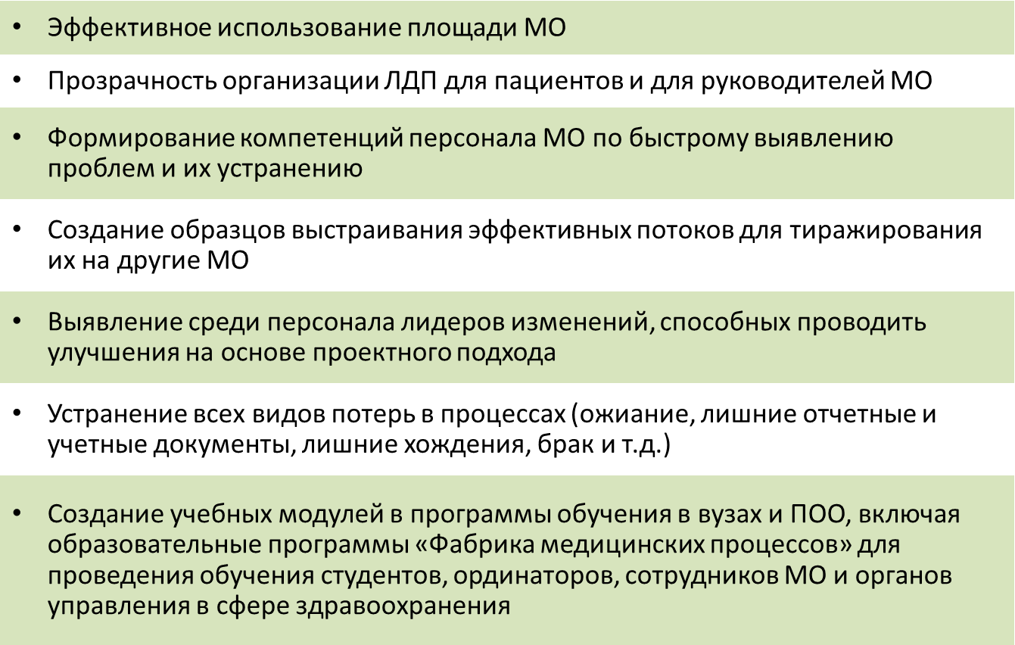

Slide 6
Очереди в регистратуре (Приходится выстаивать очереди в несколько окон регистратуры).
Сотрудники регистратуры отвлекаются на телефонные звонки при обслуживания «живой очереди» (Скопление пациентов в регистратуре)
Отсутствие в поликлинике достаточного количества посадочных мест для ожидания.
Сложно записаться к врачам специалистам.
Многократное посещение поликлиники при прохождении профосмотра детьми до года.
Очереди к врачам специалистам. «Живая очередь».
Врачи работают в разные смены. (Длительное пребывание в поликлинике.)
Отсутствие оборудованных мест кормления «грудничков».
Многократные перемещения по этажам при прохождения профосмотра детьми до года (кабинеты расположена на разных этажах и филиалах).
Отсутствие кулеров с водой

Slide 7
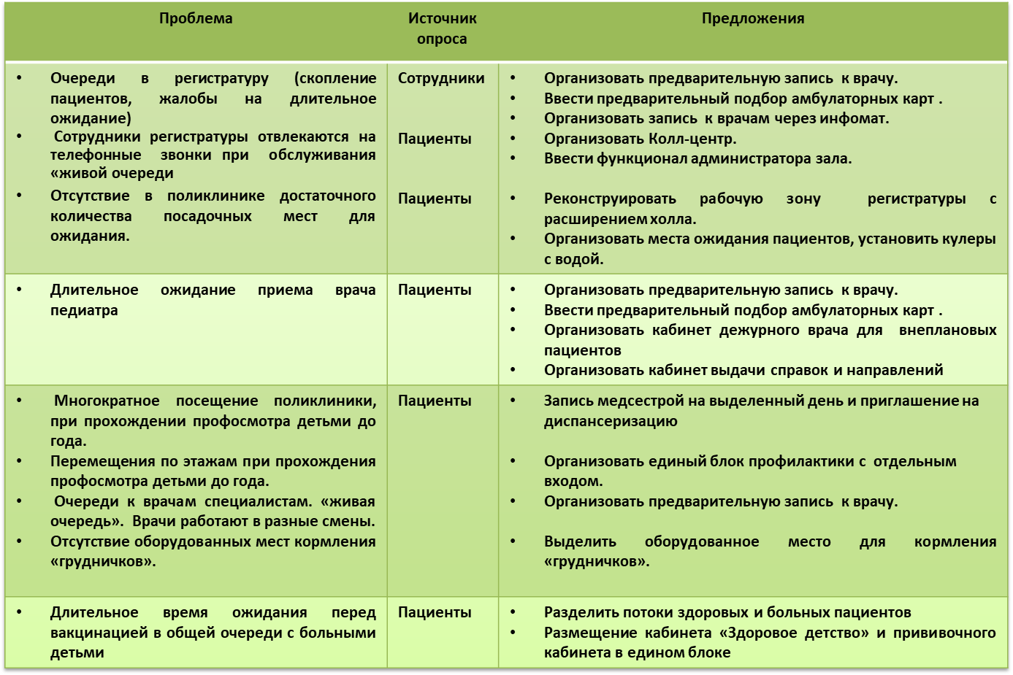
Сводный АНАЛИЗ проблем

Slide 8
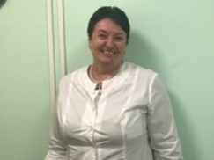
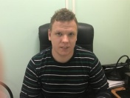
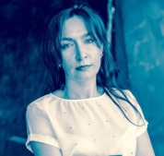
ГУЗ «Детская инфекционная больница № 2»
Рабочая группа по реализации пилотного проекта в ГУЗ «Детская инфекционная больница №2 г. Тулы»
Руководитель рабочей группы ГУЗ «Детская инфекционная больница №2 г. Тулы»
Сотрудники рабочей группы ГУЗ «Детская инфекционная больница №2 г. Тулы»
Куратор проекта от ГК «РОСАТОМ»
Слесарева Н.С. - заведующая орг. метод. кабинетом
Махова И.И. - заведующая педиатрическим отделением
Арженцов В.Ф. – эксперт «РОСАТОМ»
Трегубова Е.В. – заведующая ООМПД в ОУ
Рогова В.А. – старшая медицинская сестра поликлиники №1
Трусков Д.Н. – системный администратор
Руководитель группы:
Слесарева Н.С. заведующая орг. метод. кабинетом
Рогова В.А.
Старшая.медсестра
Трусков Д.Н.
Систем. админ
Махова И.И.
Зав.пед.отд

Slide 9
Что такое поток создания ценности?
Поток создания ценности - операции в процессе (как добавляющие, так и не добавляющие ценность), направленные на преобразование материалов и информации в продукт или услугу для заказчика
Вход
Поток создания ценности
Выход
Процесс
Подпроцесс
Подпроцесс
Подпроцесс
Подпроцесс

Slide 10
Картирование
Инструмент визуализации и анализа материального
и информационного потоков в процессе создания ценности от поставщика до заказчика
выявления потерь и их источников
отображения каждого этапа движения потоков материалов и информации
выработки единого понятийного языка для всех участников процесса
принятия правильных управленческих решений для оптимизации процесса
Необходимо для:
Прием врача педиатра
Карта исходного состояния

Slide 11
Определение основных типов потерь
Типы потерь | Поликлиника
Документация, канцелярия не по своим местам / большие запасы | Потери на поиск . Рабочие места не стандартизированы
Лишние перемещения / транспортировка | Лишние походы пациентов и лишние движения медперсонала
Излишняя обработка /брак | Ввод повторяющейся информации, возвраты в кабинет, неразборчиво заполненные отчетные формы, ошибки
Пересечение потоков | Пересечение потоков больных и здоровых пациентов, платных и бесплатных услуг
Почасовое планирование отсутствует или сбивается /ожидание | По времени на талончике никто не подпадает – живая очередь, ожидание у кабинета, регистратуры
Перепроизводство – перестраховка от рисков остановки | Необоснованное назначение анализов. Лежат горой в ячейке в регистратуре
Неравномерная загрузка | Неравномерная загрузка медперсонала / неравномерная загрузка сотрудника в рабочие часы и дни

Slide 12
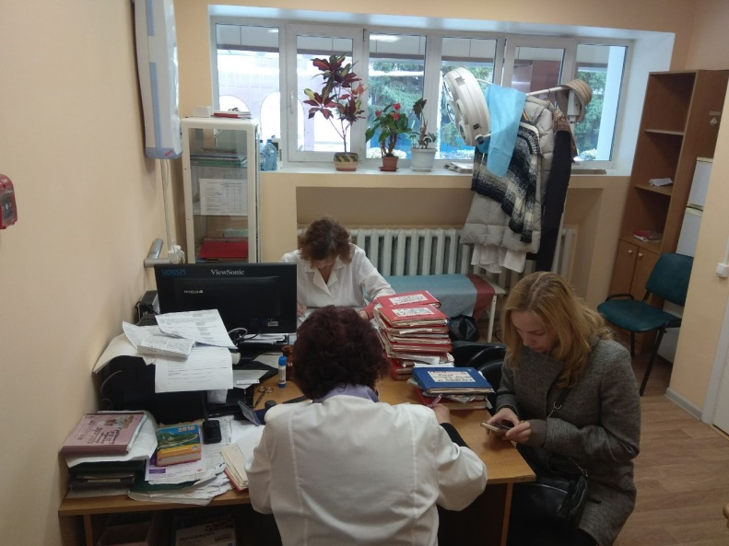
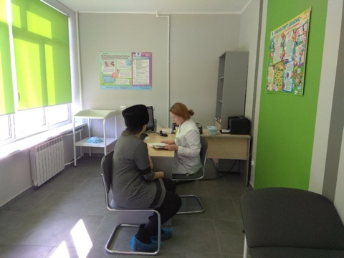
Оптимизация рабочего пространства по системе 5S
Шаг 1
Шаг 2
Шаг 3
Шаг 4
Шаг 5
Сортировка
Соблюдение порядка
Содержание в чистоте
Стандартизация
Совершенст-
вование
«Избавиться от ненужного!»
Ненужные предметы ведут к потере пространства, времени и денег.
«Каждая вещь на своем месте!»
Расположи предметы так, чтобы их было легко найти и использовать.
«Уборка значит проверка!»
Сделай свое место комфортным и безопасным.
«Создай стандарт рабочего места, операций!» Стандартизируй все улучшения, проведенные в процессе.
«Постоянно совершенствуй свое рабочее место!»
Сделай так, чтобы система 5С стала неотъемлемой частью твоей жизни.
Было
Стало
Стало

Slide 13
Кабинет педиатра по системе «5S»
Кабинет педиатра по системе «5S»
Было | Стало
Нерациональное размещение мебели | Разработан стандарт размещения мебели
Много лишней, неиспользуемой мебели | Удалена лишняя мебель
Переизбыток бумаги, бланков | Распечатка бланков из МИС «Инфоклиника»
Запасы канцтоваров | В минимаркете 3 вида бланков и запас чистой бумаги
Лишние перемещения персонала по кабинету | Рабочая зона врача и медсестры приближены к рабочему месту
Перегруженность рабочего места документацией и инвентарем | Рабочее место освобождено от ненужных предметов

Slide 14
Сокращение времени ожидания в регистратуре, исключение обращение в регистратуру пациентов, пришедших по предварительной записи.
Введение функционала администратора зала.
Внедрение call-центра.
Регистратура
Прием врача педиатра
Сокращение времени записи и ожидания приема врача педиатра.
Сокращение количества посещений поликлиники пациентами при прохождении профосмотра детьми 1 года.
Сокращение маршрута пациента при проведении профосмотра.
Профосмотры детей 1 года
Вакцинация
Сокращение времени прохождения вакцинации.
Разделение потоков здоровых и больных пациентов.

Slide 15
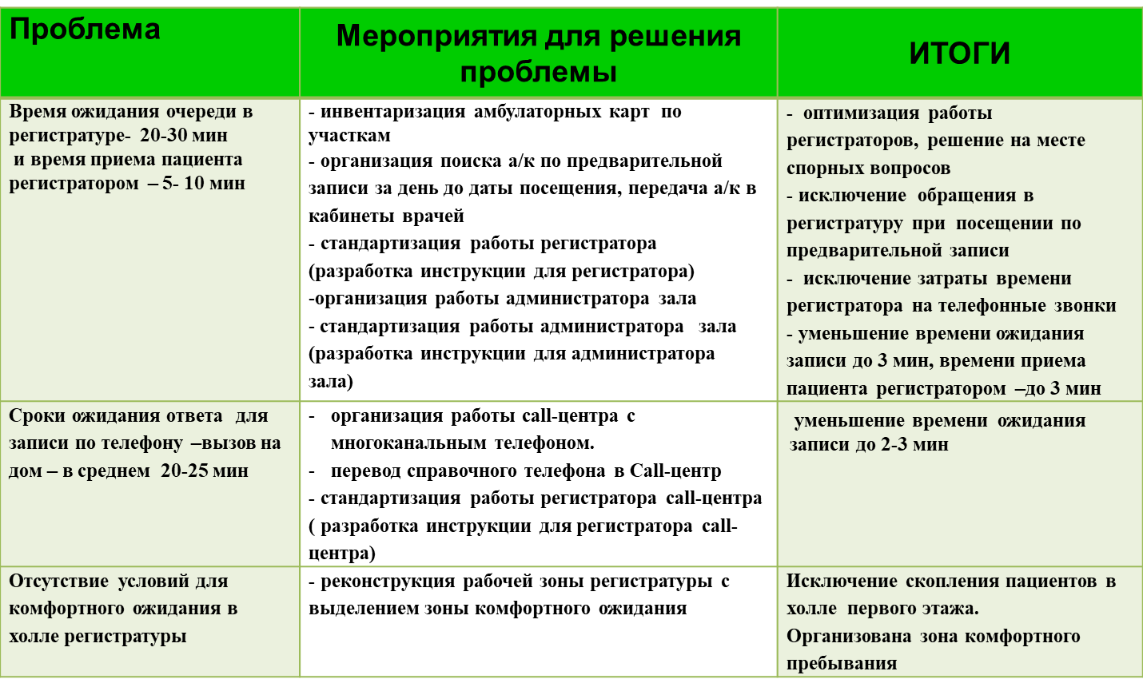
РЕГИСТРАТУРА
Алгоритм решения проблем

Slide 16
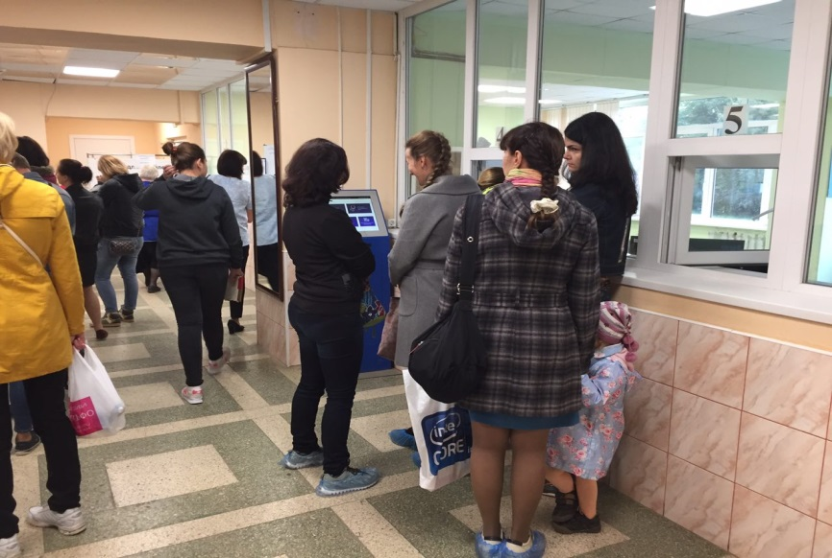
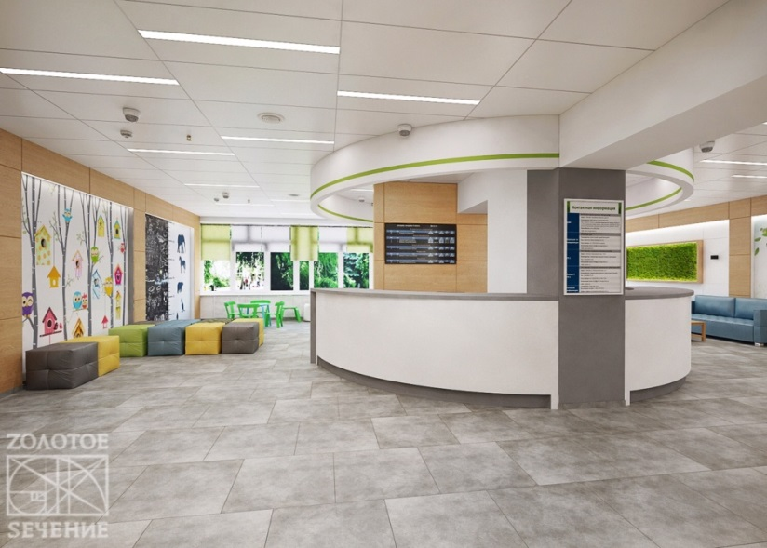
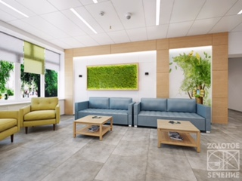
Организация «открытой регистратуры. Создание зоны комфортного ожидания

Slide 17
Прием врача педиатра
Алгоритм решения проблем

Slide 18
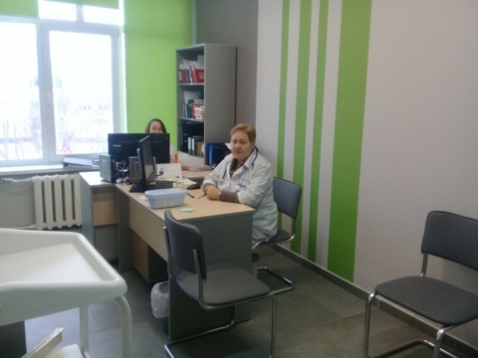
Прием врача педиатра

Slide 19
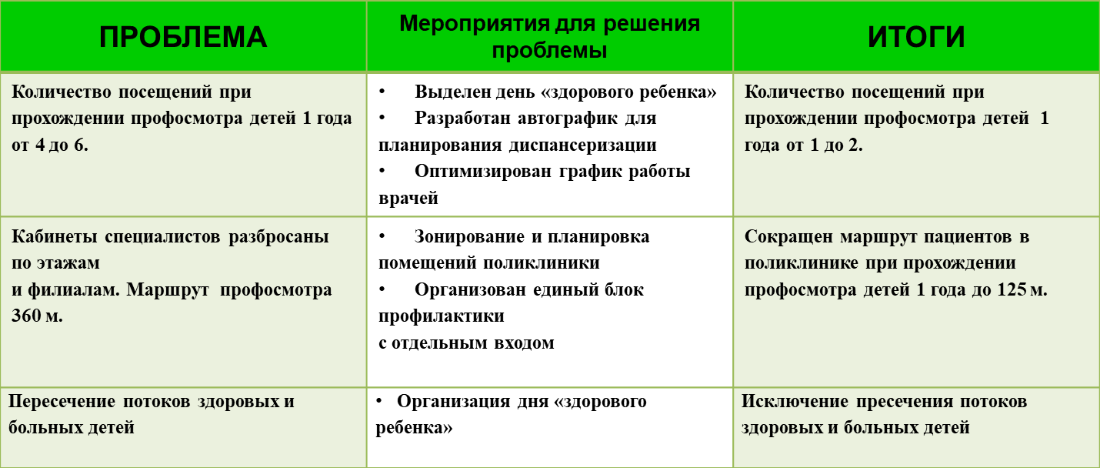
Профосмотры детей 1 года
Алгоритм решения проблем

Slide 20
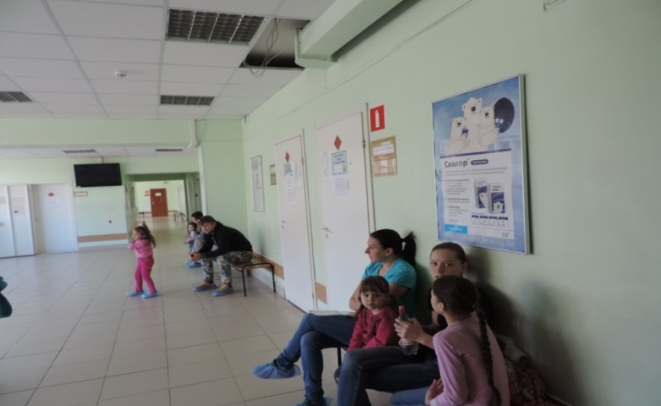
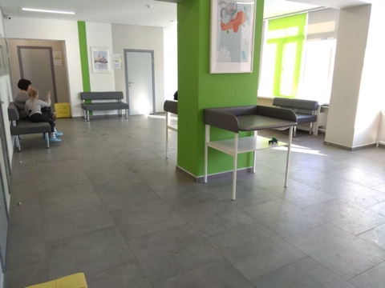
Оптимизация профилактических осмотров детей 1 года жизни

Slide 21
Вакцинация
Алгоритм решения проблем

Slide 22
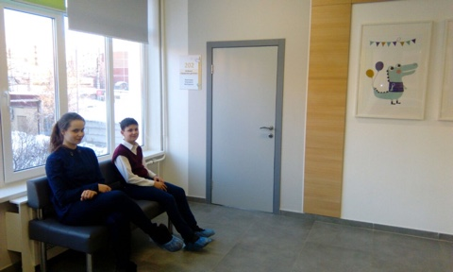
Организация кабинета «Здоровое детство» и прививочного кабинета в едином блоке

Slide 23
итоги проекта
Сокращение времени нахождения в регистратуре в 6,5 раз
Организация кабинета дежурного врача.
Организация кабинета выдачи справок и направлений
Организация отделение профилактики в едином блоке
Организация кабинета «Здоровое детство» и прививочного кабинета в едином блоке
Организация «открытой» регистратуры, call-центра, выделение администратора зала. Организация предварительной записи к врачу.
Сокращение времени ожидания к врачу педиатру с 153 до 44 мин.
Сокращение количества посещений при прохождении профосмотра детей 1 года с 4-6 до 1-2 посещений
Сокращение время ожидания перед вакцинацией в 4,4 раза

Slide 24
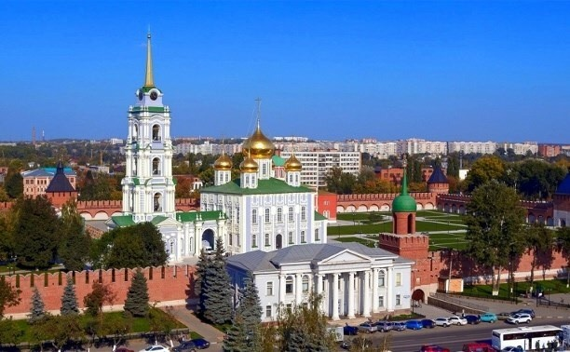
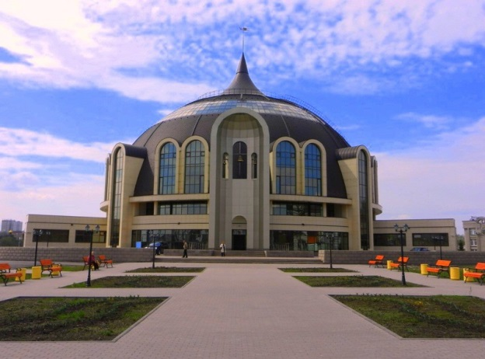
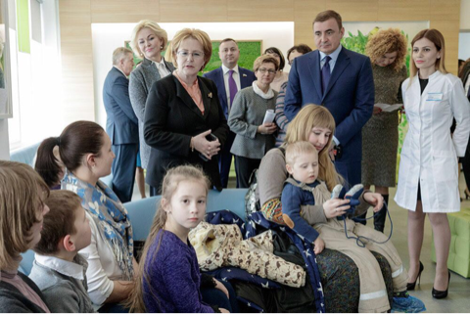
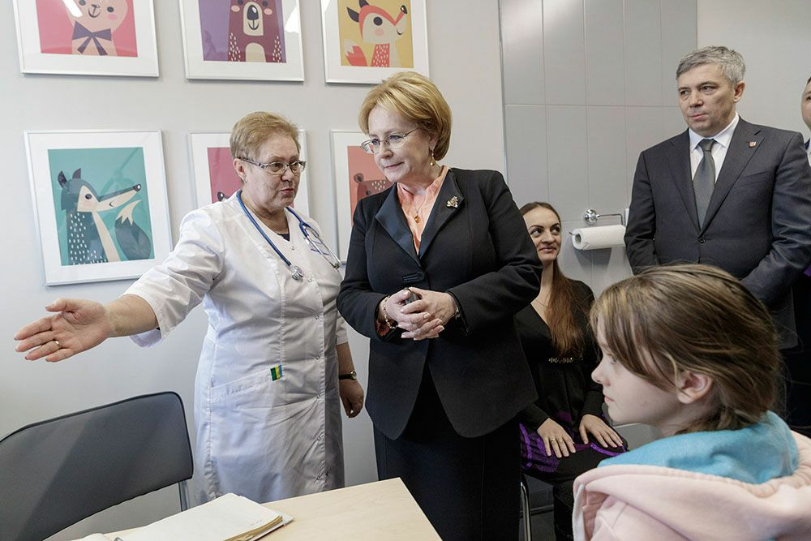
Министерство здравоохранения Тульской области
ГУЗ «Детская инфекционная больница № 2»
СПАСИБО ЗА ВНИМАНИЕ!

